Slide 1
Форма организации детской мыслительной деятельности
«Паутинка»
Подготовила воспитатель:
МБДОУ Д/С 10 «Росинка» г.Белореченска
Григорян Наталия Васильевна

Slide 2
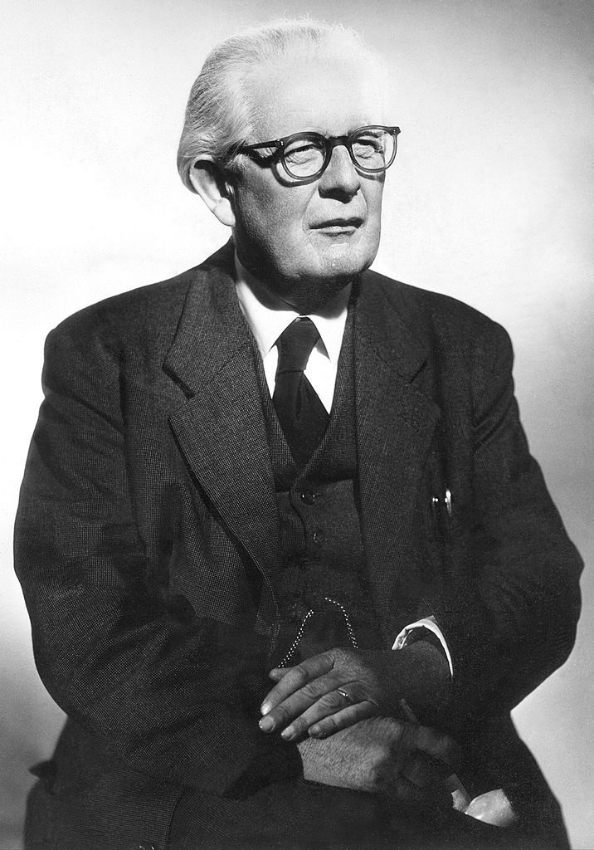
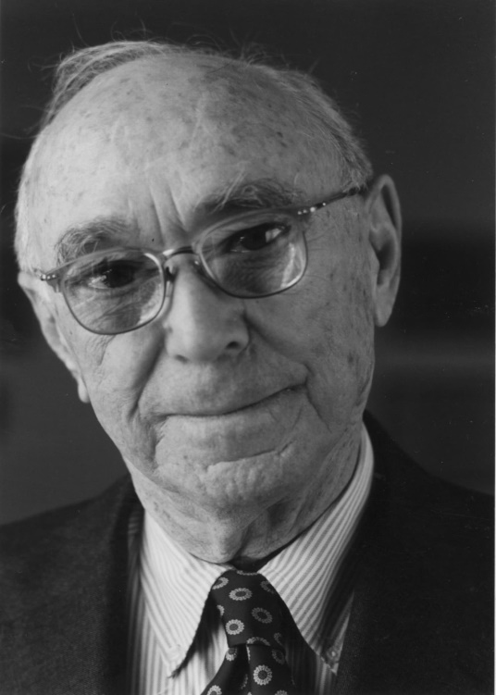
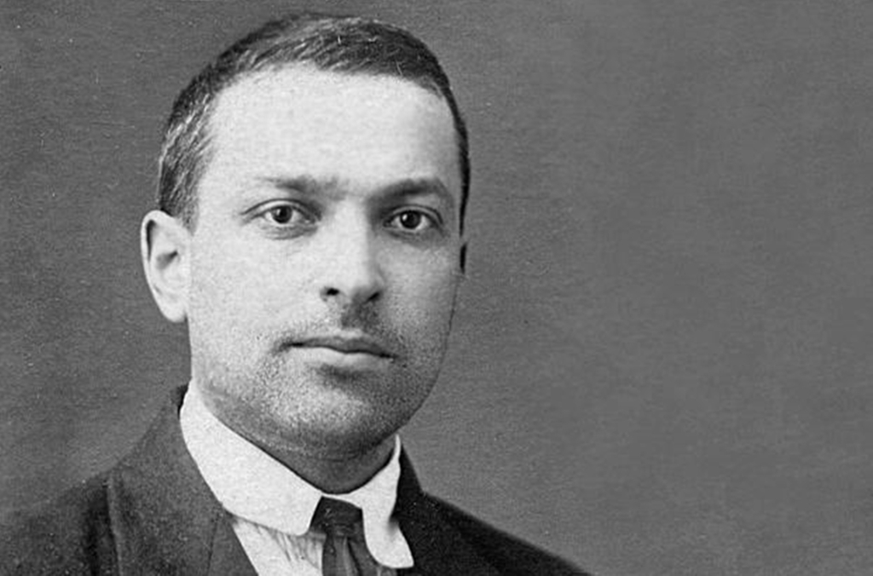
Термин «критическое мышление» известен очень давно из работ таких известных психологов, как
Жан Вильям Фриц Пиаже́
Джером Сеймур Брунер
Лев Семёнович Выго́тский

Slide 3
Задачи:
Побуждать в ребенке стремление к образованию, прежде чем образовывать его своими наставлениями .
Учить ребенка мыслить, начиная не с ответов на вопросы воспитателя, а с собственных вопросов и проблем.
Воспитывать в ребенке желание конструировать свое знание, которое рождается в процессе деятельности, а не присваивать готовое.

Slide 4
«Паутинка»
Тема или проблема

Slide 5
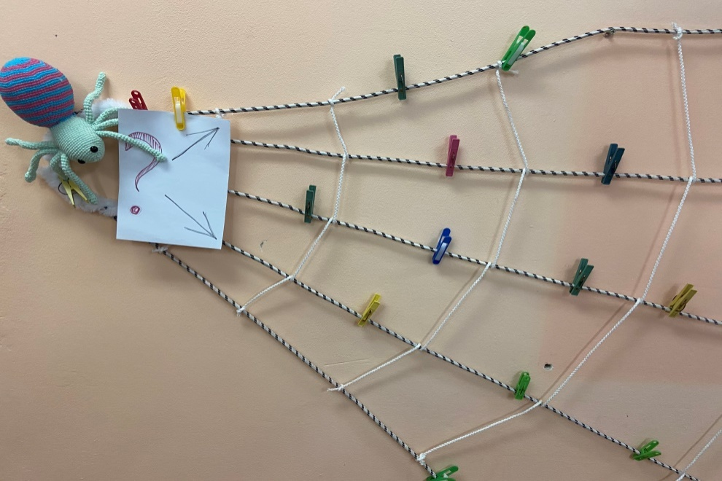
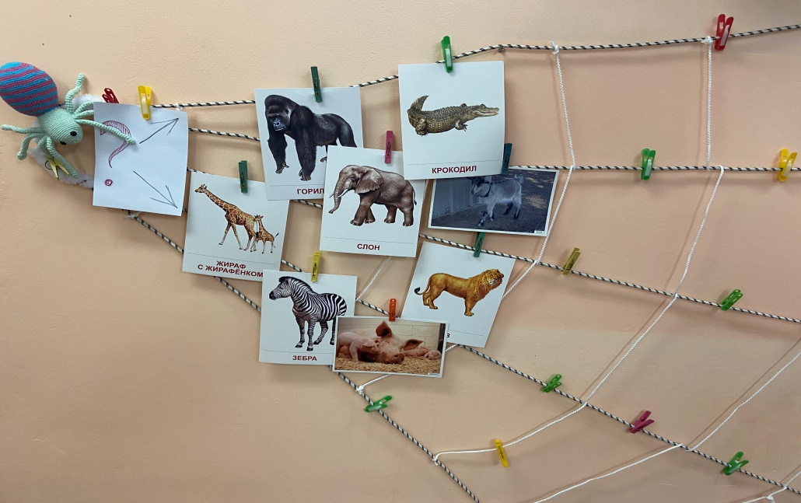
Первая стадия – «вызов»
Эта стадия позволяет:
актуализировать и обобщить имеющиеся у ребёнка знания по данной теме или проблем
вызвать устойчивый интерес к изучаемой теме,
побудить дошкольников к активной работе.

Slide 6
«Паутинка»
Имеющиеся знания
Тема или проблема
Получение новой
информации

Slide 7
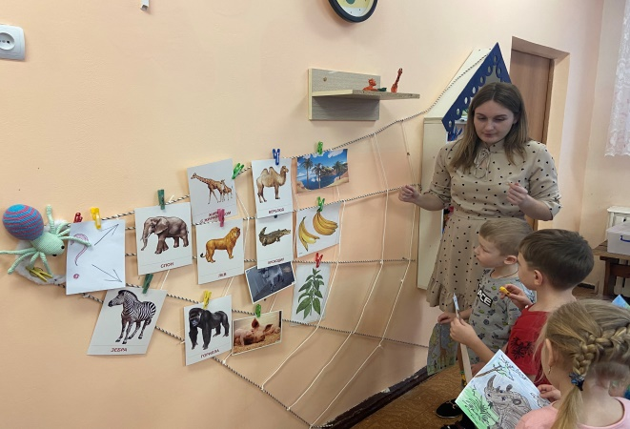
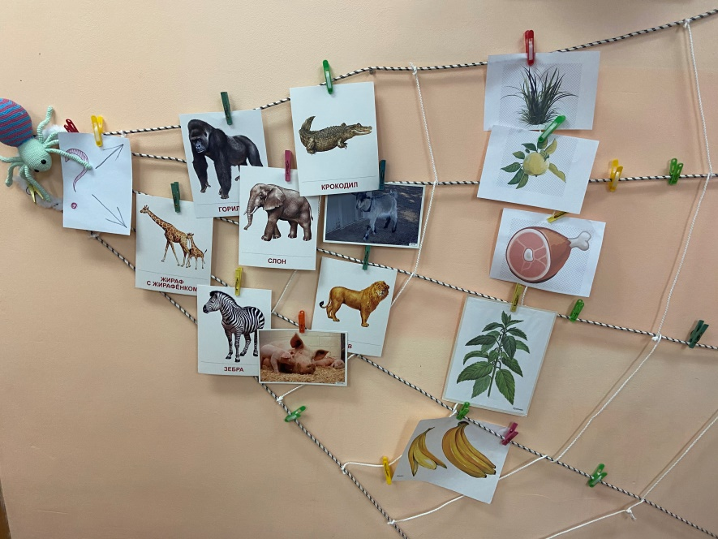
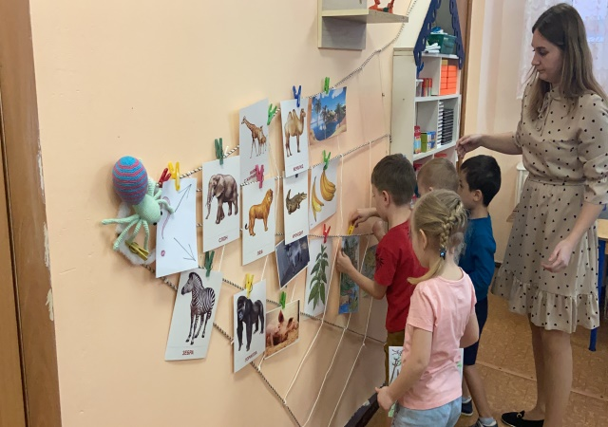
Вторая стадия – «осмысление»
Эта стадия позволяет:
получить новую информацию;
осмыслить ее;
соотнести с уже имеющимися знаниями.

Slide 8
ИСТОЧНИК
ЗНАНИЙ
РОДИТЕЛИ
ИНТЕРНЕТ ПРОСТРАНСТВО
РАССКАЗЫ
ПУТЕШЕСТВИЯ
ЭКСКУРСИИ
КНИГИ
БЕСЕДЫ
ПЕДАГОГ
БЕСЕДА
КНИГИ
ПРЕЗЕНТАЦИЯ
ПРОЭКТЫ
ДОШКОЛЬНИК
ИНТЕРНЕТ ПРОСТРАНСТВО
ТЕЛЕПЕРЕДАЧИ
СОБСТВЕННЫЕ НАБЛЮДЕНИЯ
ОПЫТЫ, ЭКСПЕРЕМЕНТЫ
ОБЩЕНИЕ

Slide 9
Роль родителей в развитии критического мышления

Slide 10
Роль родителей в развитии критического мышления

Slide 11
«Паутинка»
Имеющие знания
Рождение нового знания
Тема или проблема
Получение новой
информации

Slide 12
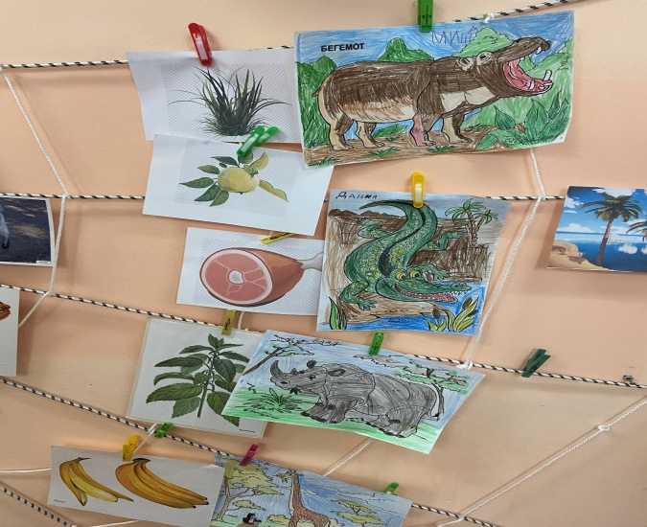
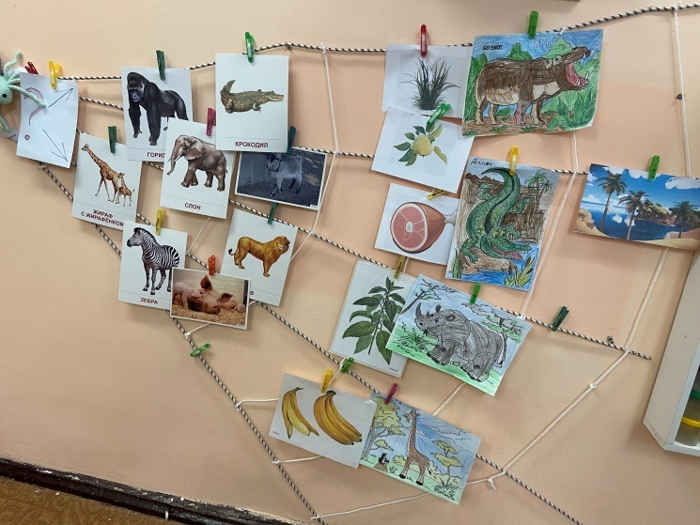
Третья стадия – «рефлексия» - размышления.
Эта стадия позволяет:
осмыслить, обобщить полученную информацию;
сформировать у дошкольника собственное отношение к изучаемому материалу.

Slide 13
Результат
Данная форма организации детской деятельности способствует не только развитию критического мышления, но и помогает детям самостоятельно добывать знания, вырабатывать собственное мнение, позволяет использовать свои знания, как в стандартных, так и нестандартных ситуациях, вырабатывать умение аргументировать свою позицию по тому или иному вопросу, развивает самостоятельность, ответственность.

Slide 14
Спасибо за внимание!

